Slide 1
공동체 소식
임성수‧최혜경 집사 가정
- 3.13(수) ~ 6.4(화) 까지 IHOP을 방문하실 예정입니다.
김지은, 임보을 자매
- 3.10(일) ~ 7.5(금)까지 레바논 중기팀 사역을 위해
출발했습니다.
1

Slide 2
광 고
01
이번 주 금요예배 안내
교회와 지체들을 위한 기도
1

Slide 3
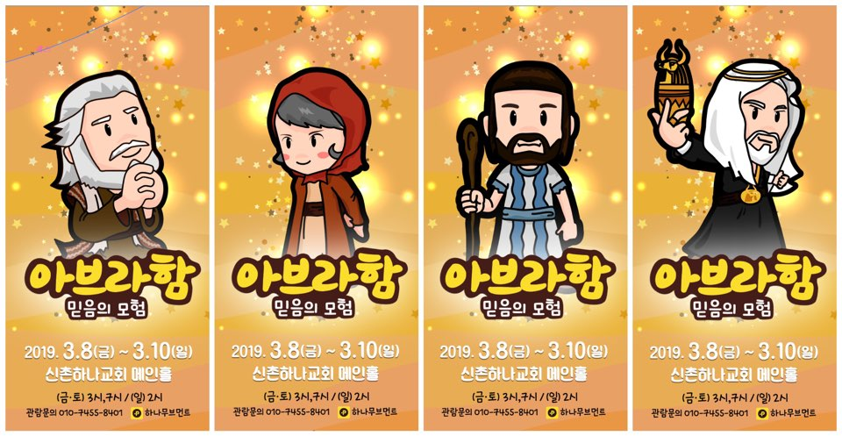
02
가족뮤직컬 <아브라함> 공연 안내
3.10(일) 오후 2시에 있습니다.
2

